Slide 1
과목_학년학기_단원 | suh_0501_05
차시명 | 09 얼마나 알고 있나요
파일명 | suh_0501_05_0009
검토 | 담당
수학팀 | 박종민
문서 HISTORY
번호 | 버전 | 문서 작성일 | 내용 비고 | 작성자 (내선번호) | 검토자
1 | V 1.0 | 2022.02.01 | 문서 발생 | 백지수
2 | V 1.0 | 2022.03.08 | 1차 검수 |  | 박종민
3 | V 2.0 | 2022.03.08 | 2차 검수 |  | 김예림
4
5
6
7
8
9
10
11

Slide 2
학습 단계 | 자료명 | 프레임 수 | 교과서 정보 | 파일명 | 자료 형태
도입 | 이번 시간에 배울 내용 | 1 |  | suh_0501_05_0009_101_1.html | Html5
전 개 | 문제 1 | 1 | 수학 104쪽 | suh_0501_05_0009_201_1.html | Html5
 | 문제 2 | 1 | 수학 104쪽 | suh_0501_05_0009_202_1.html | Html5
 | 문제 3 | 1 | 수학 104쪽 | suh_0501_05_0009_203_1.html | Html5
 | 문제 4~5 | 1 | 수학 105쪽 | suh_0501_05_0009_204_1..html | Html5
 | 문제 4 | 1 | 수학 105쪽 | suh_0501_05_0009_205_1..html | Html5
 | 문제 5 | 1 | 수학 105쪽 | suh_0501_05_0009_206_1..html | Html5
 | 문제 6 | 1 | 수학 105쪽 | suh_0501_05_0009_207_1..html | Html5
정 리 | 다음 시간에 배울 내용 | 1 |  | suh_0501_05_0009_301_1.html | Html5
총 프레임 수 |  | 9

Slide 3
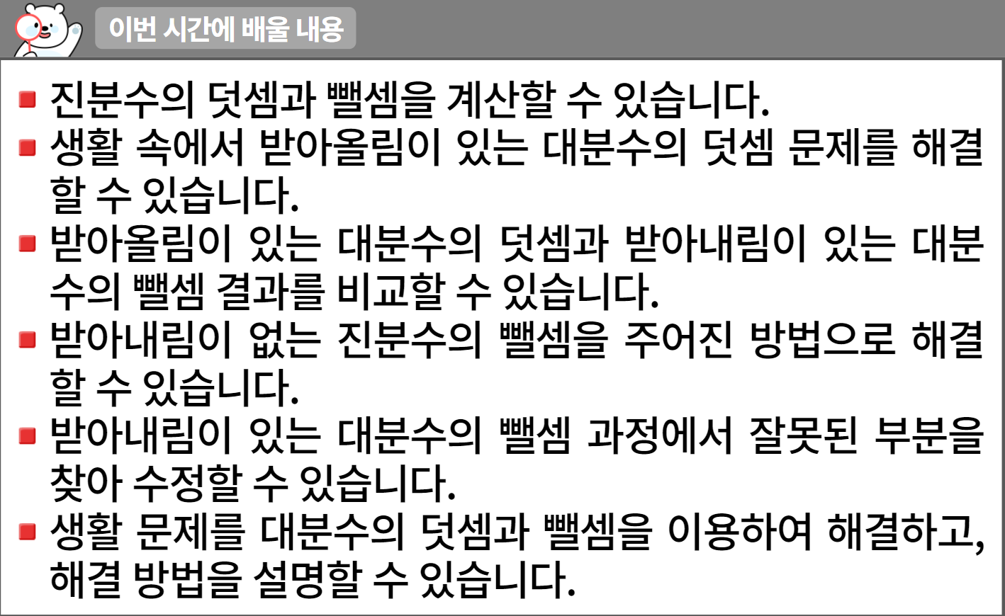
5-1
5. 분수의 덧셈과 뺄셈
suh_0501_05_0009_101_1
09 얼마나 알고 있나요
수정사항
1 | 이번 시간에는 무엇을 배울까요 페이지 디자인 수정 - 약물 수정
2
3
4
5
1

Slide 4

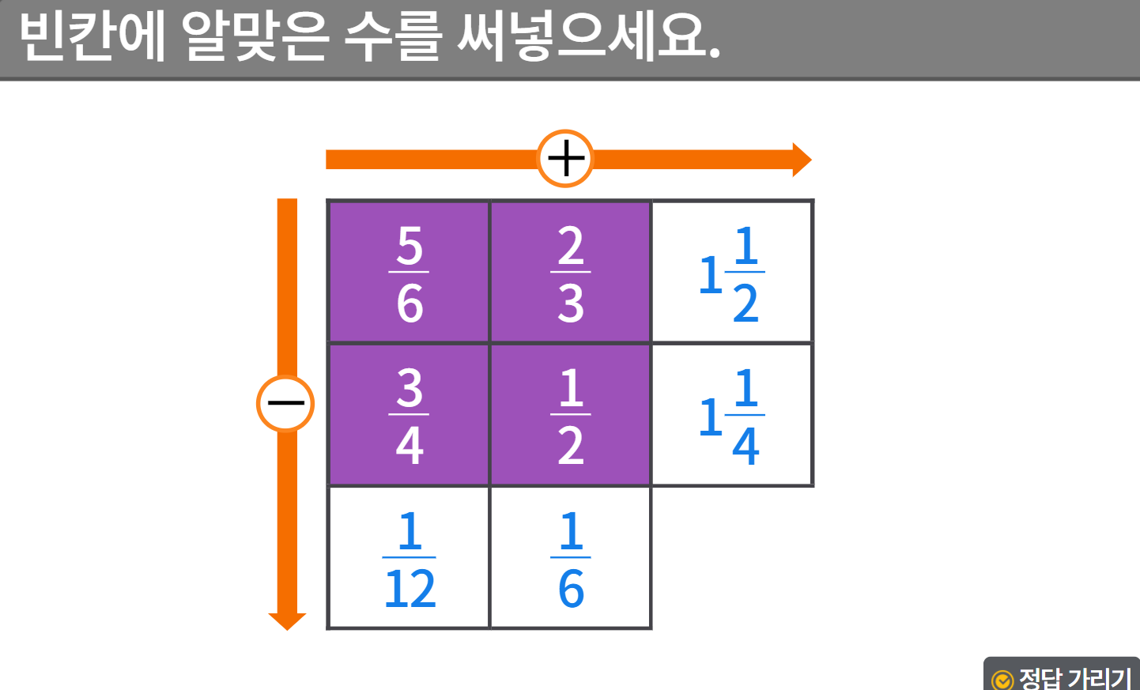

5-1
5. 분수의 덧셈과 뺄셈
suh_0501_05_0009_201_1
09 얼마나 알고 있나요
수정사항
1 | 숫자 약물 1 추가
2 | 표 디자인 수정
3 | 풀이 확인 버튼 팝업 내용 추가(미니 팝업창 및다음 슬라이드)
4 | 정답확인 버튼 디자인 수정 정답 확인 > 정답 가리기로 토글됨
5
1
3
4

Slide 5
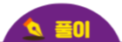
5-1
5. 분수의 덧셈과 뺄셈
suh_0501_05_0009_201_1
09 얼마나 알고 있나요
수정사항
풀이 확인 버튼 클릭 시 나타나는 화면
1
2
3
4
5
5
6
2
3
5
6
4
6
9
6
3
2
3
2
3
4
1
2
3
4
2
4
5
4
1
4
＋ ＝ ＋ ＝ ＝ ＝1
＋ ＝ ＋ ＝ ＝1
5
6
3
4
10
12
9
12
1
12
2
3
1
2
4
6
3
6
1
6
－ ＝ － ＝
－ ＝ － ＝

Slide 6

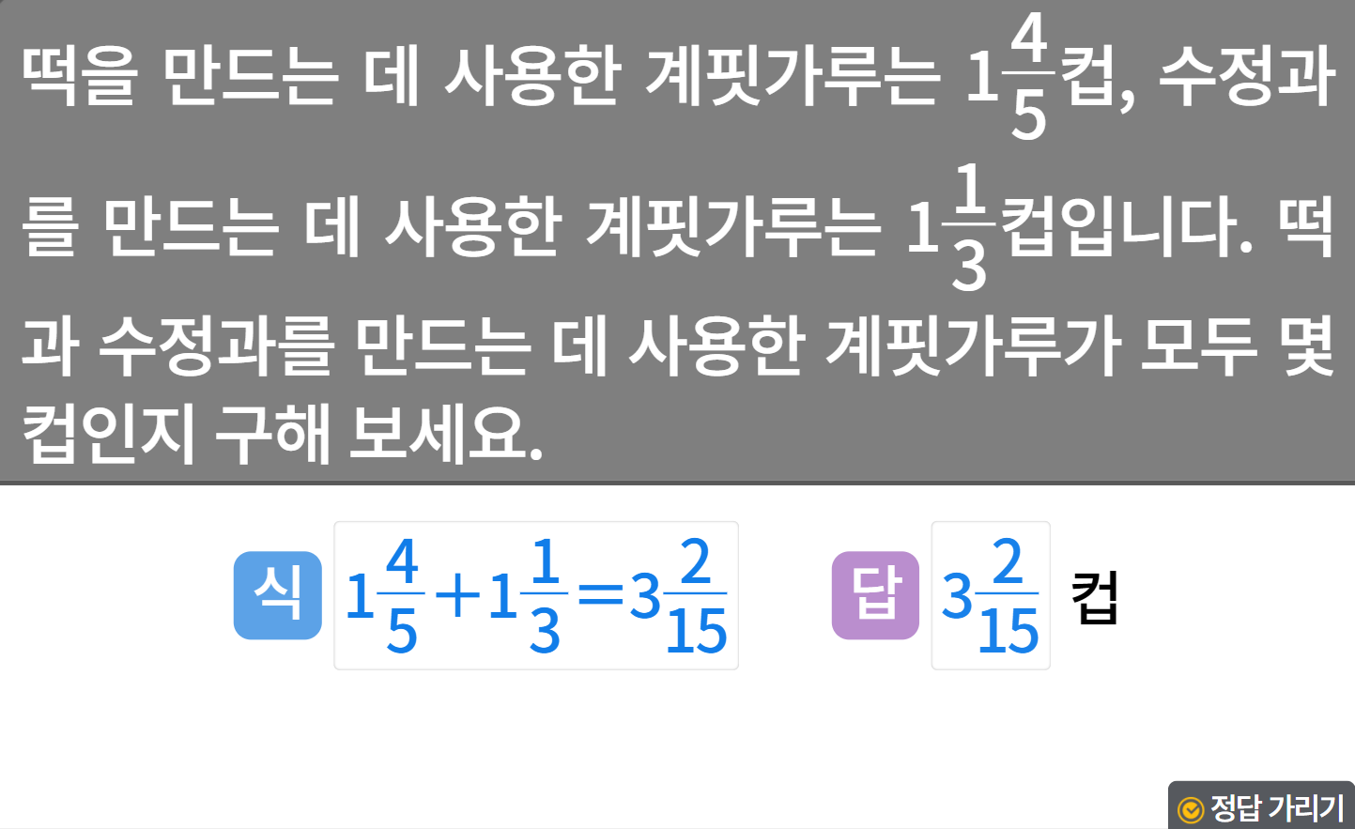
5-1
5. 분수의 덧셈과 뺄셈
suh_0501_05_0009_202_1
09 얼마나 알고 있나요
수정사항
1 | 숫자 약물 2 추가
2 | 식, 답 약물 디자인 수정
3 | 풀이 확인 버튼 팝업 내용 추가(미니 팝업창 및다음 슬라이드)
4 | 정답확인 버튼 디자인 수정 정답 확인 > 정답 가리기로 토글됨
5
1
2
2
3
4

Slide 7
5-1
5. 분수의 덧셈과 뺄셈
suh_0501_05_0009_202_1
09 얼마나 알고 있나요
수정사항
<풀이 확인 클릭 시 나타나는 화면>
1
2
3
4
5
4
5
1
3
12
15
5
15
17
15
2
15
2
15
1 ＋1 ＝(1＋1)＋ ＋ ＝2＋ ＝2＋1 ＝3 (컵)

Slide 8

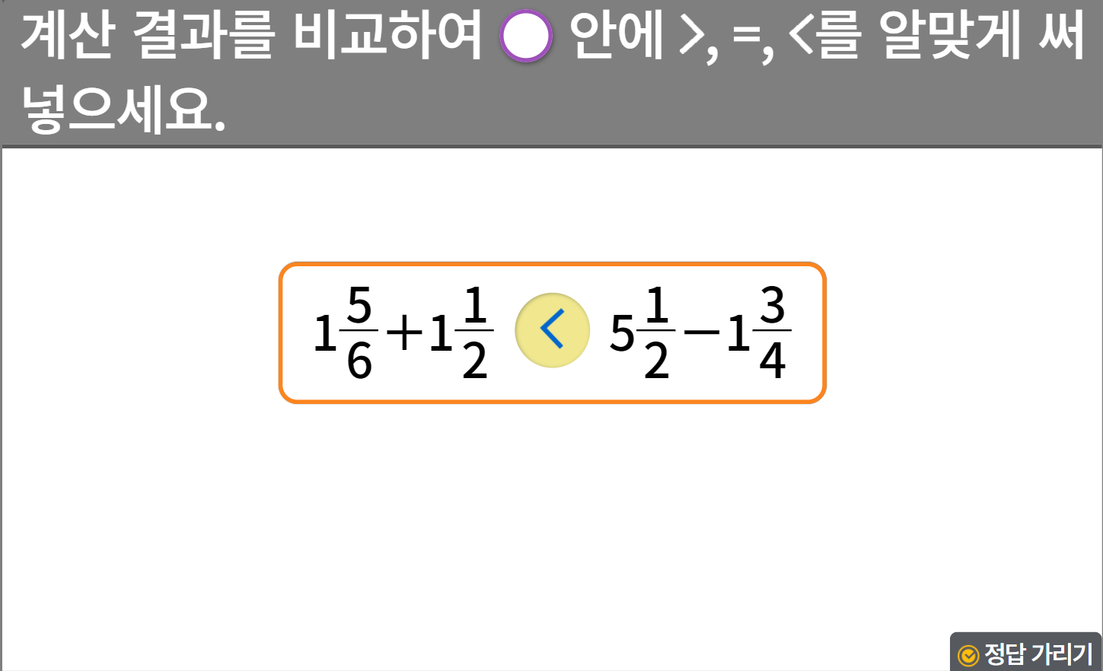


5-1
5. 분수의 덧셈과 뺄셈
suh_0501_05_0009_203_1
09 얼마나 알고 있나요
2
수정사항
1 | 숫자 약물 3 추가
2 | 부등호 디자인 수정
3 | 라인박스 디자인 수정
4 | 풀이 확인 버튼 클릭 시 풀이 팝업 창 (다음 슬라이드)
5 | 정답확인 버튼 디자인 수정 정답 확인 > 정답 가리기로 토글됨
1
3
2
4
5

Slide 9
5-1
5. 분수의 덧셈과 뺄셈
suh_0501_05_0009_203_1
09 얼마나 알고 있나요
수정사항
<풀이 확인 클릭 시 나타나는 화면>
1
2
3
4
5
5
6
1
2
5
6
3
6
8
6
2
6
2
6
1
3
1 ＋1 ＝(1＋1)＋ ＋ ＝2＋ ＝2＋1 ＝3 ＝3
1
2
3
4
11
2
7
4
22
4
7
4
15
4
3
4
5 －1 ＝ － ＝ － ＝ ＝3
1
3
4
12
3
4
9
12
3 ＝3 3 ＝3

Slide 10
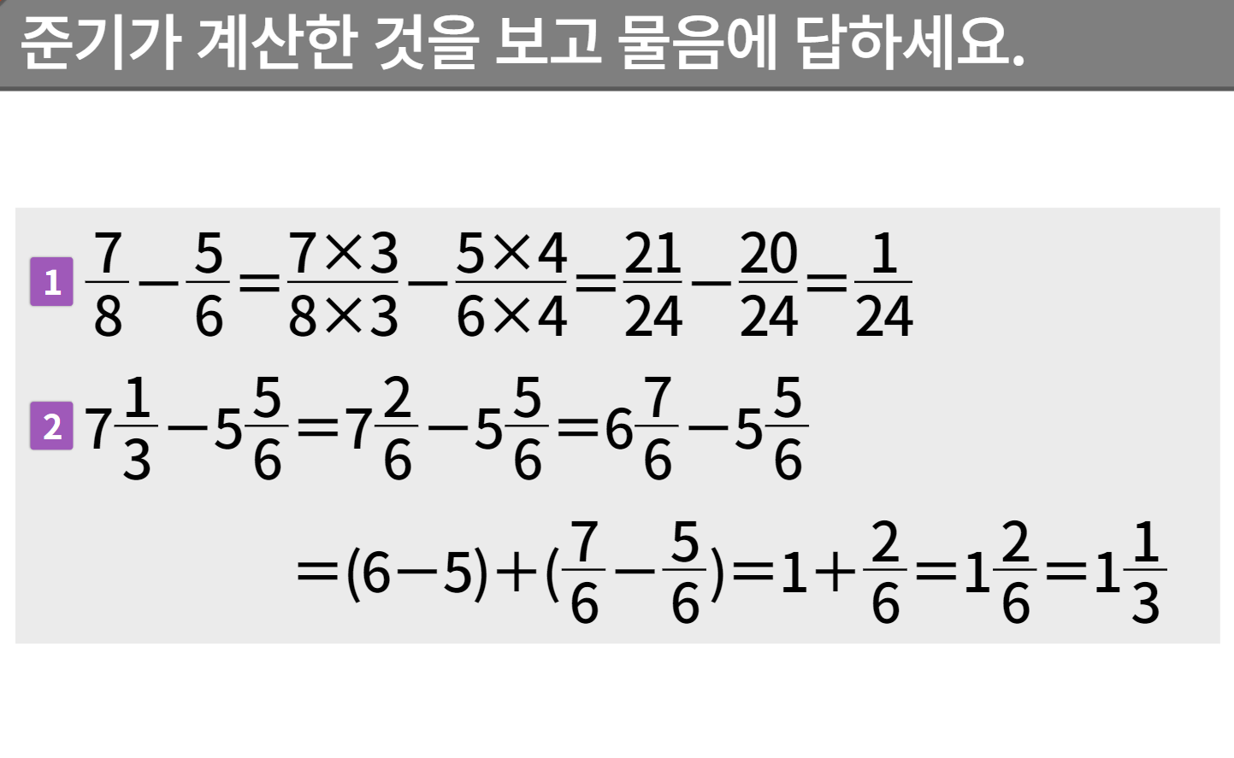


5-1
5. 분수의 덧셈과 뺄셈
suh_0501_05_0009_204_1
09 얼마나 알고 있나요
1
수정사항
1 | 숫자 약물 4~5 추가
2 | 약물 디자인 수정
3
4
5
[
~
]
2
1
2

Slide 11
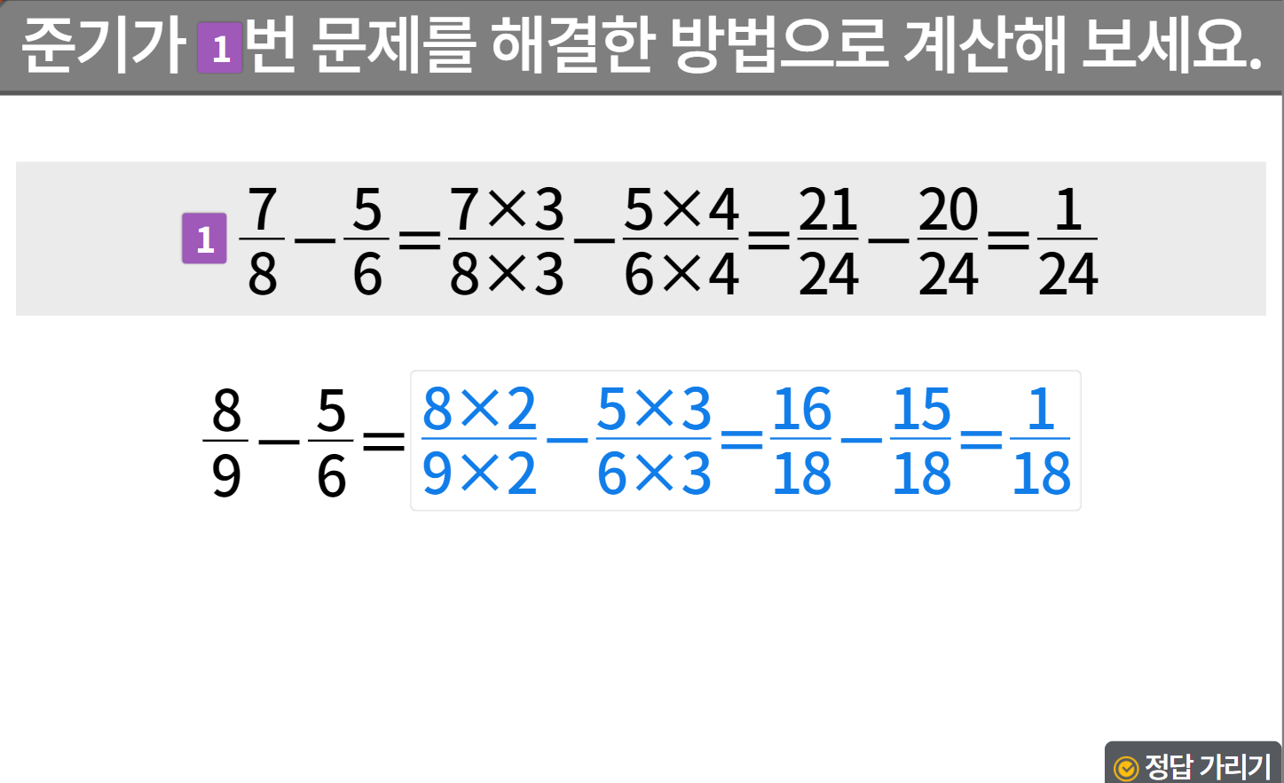
5-1
5. 분수의 덧셈과 뺄셈
suh_0501_05_0009_205_1
09 얼마나 알고 있나요
1
2
수정사항
1 | 숫자 약물 4 추가
2 | 약물 디자인 수정
3 | 정답확인 버튼 디자인 수정 정답 확인 > 정답 가리기로 토글됨
4
5
1
2
1
3

Slide 12
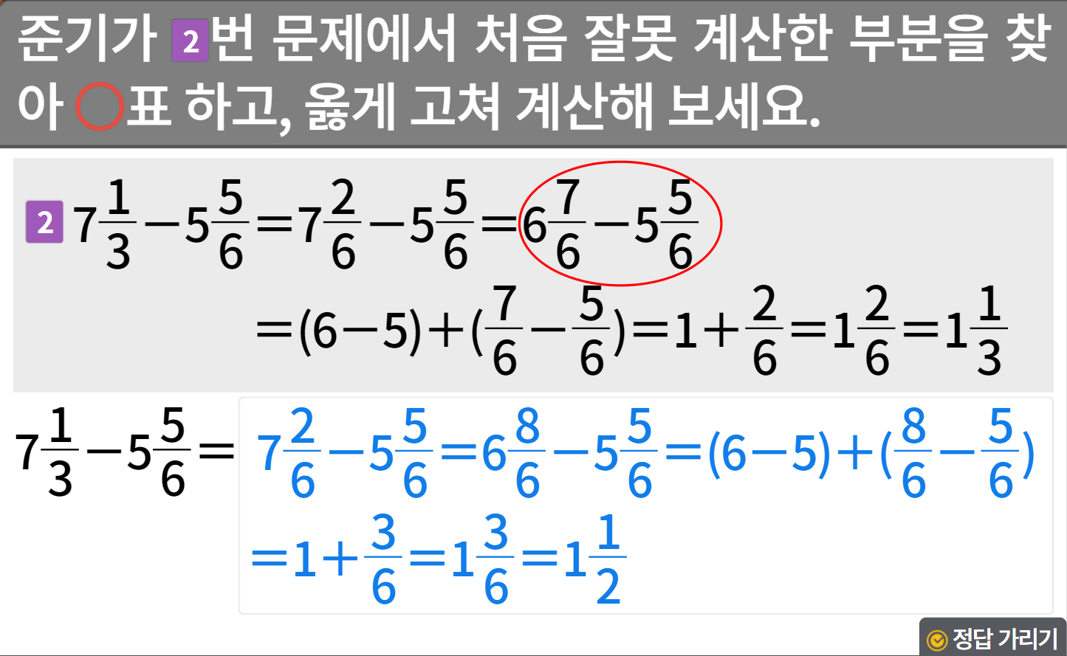

5-1
5. 분수의 덧셈과 뺄셈
suh_0501_05_0009_206_1
09 얼마나 알고 있나요
1
2
수정사항
1 | 숫자 약물 4 추가
2 | 약물 디자인 수정
3 | O표 디자인 수정
4 | 정답확인 버튼 디자인 수정 정답 확인 > 정답 가리기로 토글됨
5
2
3
3
2
2
4

Slide 13

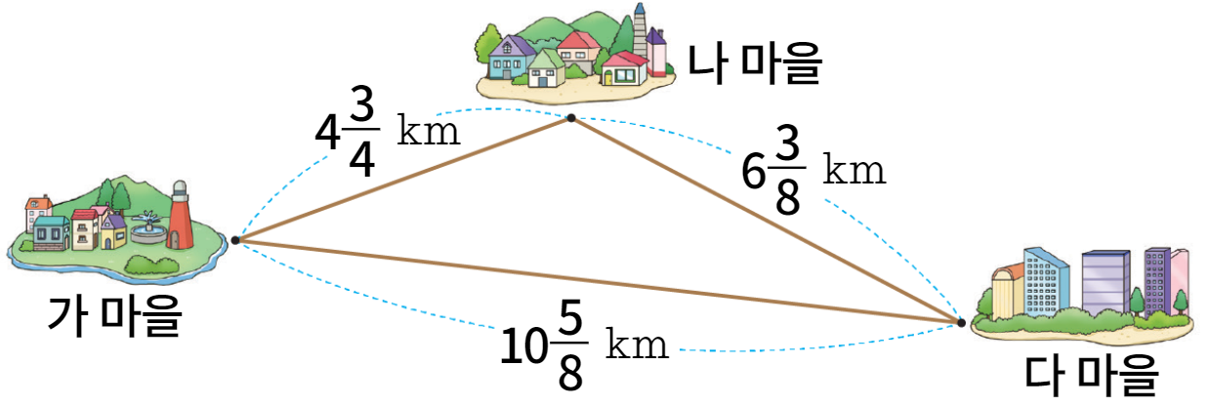



5-1
5. 분수의 덧셈과 뺄셈
suh_0501_05_0009_207_1
09 얼마나 알고 있나요
가 마을에서 나 마을을 거쳐 다 마을까지 다니던 것이 너무 멀어서 가 마을에서 다 마을 까지 바로 갈 수 있는 길을 새로 만들었습니다. 얼마나 가까워졌는지 풀이 과정을 쓰고 답을 구해 보세요.
수정사항
1 | 이너탭 사용하여 2개로 나누기
2 | 정답 확인 버튼 없음.
3
4
5
1
2

Slide 14







5-1
5. 분수의 덧셈과 뺄셈
suh_0501_05_0009_207_1
09 얼마나 알고 있나요
가 마을에서 나 마을을 거쳐 다 마을까지 다니던 것이 너무 멀어서 가 마을에서 다 마을 까지 바로 갈 수 있는 길을 새로 만들었습니다. 얼마나 가까워졌는지 풀이 과정을 쓰고 답을 구해 보세요.
수정사항
1 | 답 칸 클릭하면 답 나타남. 정답 확인 버튼은 정답 가리기로 토글 됨.
2
3
4
5
가 마을에서 나 마을을 거쳐 다 마을까지 가는 거리에서 가 마을에서 다 마을로 바로 가는 거리를 빼면 가까워진 거리를 구할 수 있으므로
3
4
3
8
5
8
1
2
1
2
4 ＋6 －10 ＝ 이고, ㎞ 가까워졌습니다.
1
2
㎞
1

Slide 15
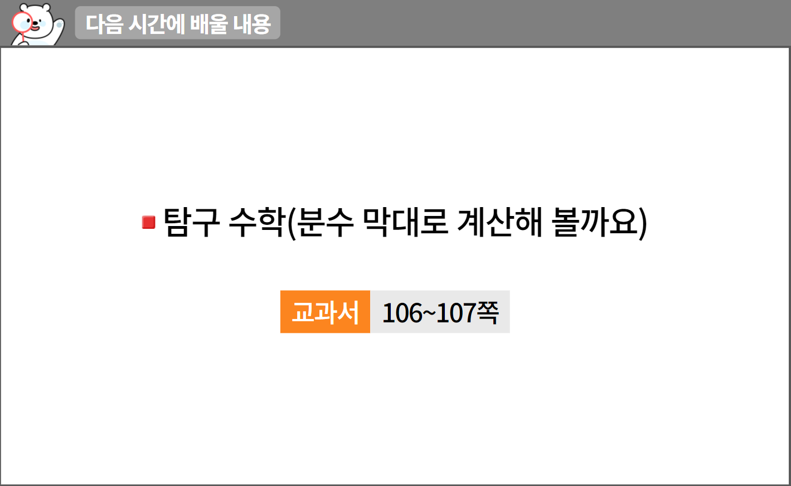
5-1
5. 분수의 덧셈과 뺄셈
suh_0501_05_0009_301_1
09 얼마나 알고 있나요
수정사항
1 | 다음 시간에 배울 내용 페이지 디자인 수정
2 | 약물 수정.
3
4
5
1
2

